Slide 1
経営理念
経営者の考えや志をもとに、企業のあるべき姿を明文化したもの。
経営理念
ビジョン
戦略
戦術
・・・自社はなんのために存在するか
・・・経営理念を体現するために、
どんな姿になっていたいか
・・・現在の姿とビジョンの差を
どうやって埋めるか
・・・戦略の基づき具体的にどうするか

Slide 2
CSR（Corporate Social Responsibility）
企業活動において、社会的公正や環境などへの配慮を組み込み、従業員、投資家、地域社会などの利害関係者に対して責任ある行動をとるとともに、説明責任を果たしていくことを求める考え方のこと。企業の社会的責任とも呼ばれる。
CSR
お客様
株主
地域社会
環境

Slide 3
SRI（Socially Responsible Investment）
社会的責任投資のこと。運用上の投資基準として、従来の財務的側面だけでなく、社会的・倫理的側面である社会的責任（CSR）も考慮して投資対象を選ぶことをいう。

Slide 4
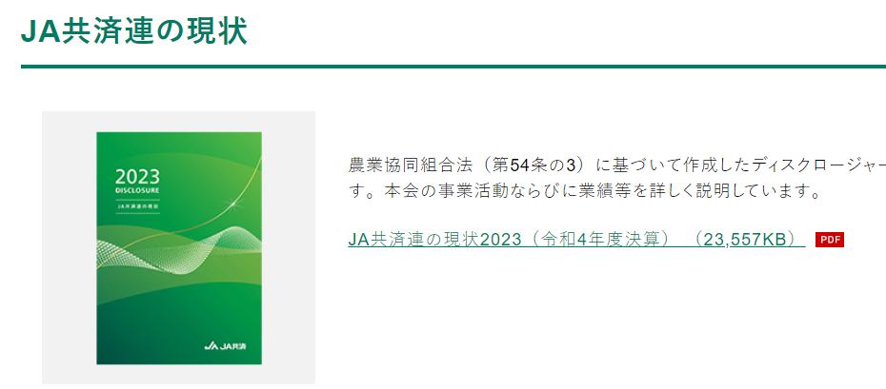
ディスクロージャー（Disclosure）
情報開示または情報公開という意味を持ち、企業が投資家や株主、取引先などに企業の事業内容などを広く一般に公開すること。法律や取引所ルールによるものと、企業が任意で行っているものがある。
ディスクロージャー｜JA共済について｜JA共済 (ja-kyosai.or.jp)

Slide 5
グリーンIT
情報技術（IT）を用いて脱炭素社会構築に向けて社会や企業の環境負荷低減につなげる技術のことをいい、「情報システムそのものの環境負荷低減」と「情報システムによる環境負荷低減」の二つの側面がある。

Slide 6

SDGs(Sustainable Development Goals)
日本語に直訳すると「持続可能な開発目標」という意味。2030年までに達成すべき17の目標が掲げられており、これらは2015年に開催された国連サミットにおいて採択された。SDGsで掲げられている目標は、貧困やジェンダーの問題、地球環境の保護、経済成長といった幅広いジャンルに及ぶ。

Slide 7
ステークホルダー
株主・経営者・従業員・顧客・取引先のほか、金融機関、行政機関、各種団体など、企業のあらゆる利害関係者を指す言葉。 利益でも損失でも、何らかの影響を企業に及ぼす存在であればステークホルダーであり、必ずしもその利害は一致しない。
企業
消費者
株主
地域社会
取引先企業
行政機関
金融機関
従業員

Slide 8
コーポレートブランド
いわゆる企業ブランドのこと。個々の商品やサービスに対する商品（プロダクト）ブランド、カテゴリブランド、事業ブランドなどの上位に位置し、企業全体のイメージや価値を決定づけるもの。
コーポレートブランド
事業ブランド
事業ブランド
商品ブランド
商品ブランド
商品ブランド

Slide 9
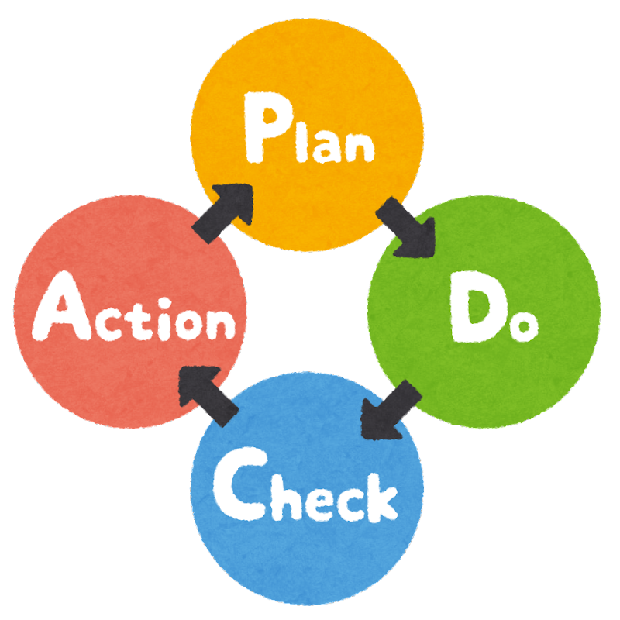
PDCA（Plan Do Check Act）
Plan（計画）→Do（実行）→Check（評価）→Act（見直し・改善）の4段階を繰り返すことによって、業務を継続的に改善する手法のこと。各種のマネジメント手法に取り入れられている。

Slide 10
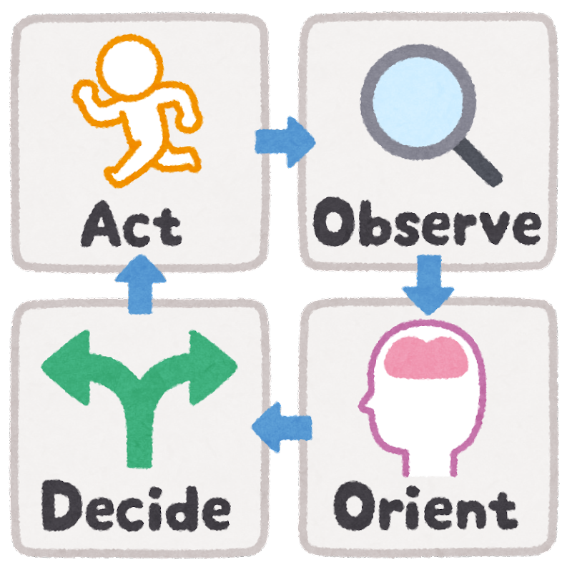
OODAループ
迅速な意思決定を行うためのフレームワークのこと。OODAは「ウーダ」と読み、「Observe（観察）」「Orient（状況判断）」「Decide（意思決定）」「Act（実行）」の4要素の頭文字。OODAループは意思決定の連続であるビジネスで有効とされており、迅速かつ正しい意思決定を行うために活用されています。ビジネス環境の早い現代において効果的なフレームワークとして注目を集めている。

Slide 11
PDCAとOODAループの違い
 | PDCA | OODAループ
手法の種類 | 「HOW」を見つけるフレームワーク | 「What」を見つける思考法
本来の使い道 | 生産管理・品質管理 | 洗浄で勝利するための意思決定法
前提条件 | 計画実行が前提 | 予想外のことが起きることが前提
目的 | 前提条件の見直し | 制約・前提条件のもとにパフォーマンスを向上
向いている課題 | 決められた工程をいかに効率よく低コストで進められるか | 現状からいかに最善の判断を下し、即座に行動に起こせるか
スピード | 計画⇒評価⇒改善計画で時間がかかる | 現場で高速に回すことが大事

Slide 12
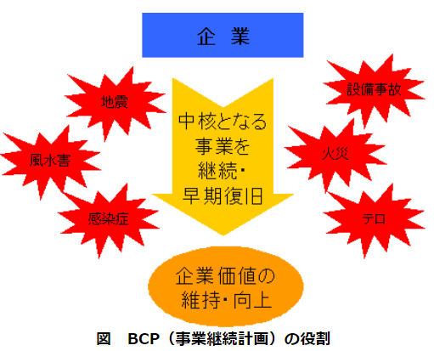
BCP（Business Continuity Plan）
BCP（事業継続計画）とは、企業が自然災害、大火災、テロ攻撃などの緊急事態に遭遇した場合において、事業資産の損害を最小限にとどめつつ、中核となる事業の継続あるいは早期復旧を可能とするために、平常時に行うべき活動や緊急時における事業継続のための方法、手段などを取り決めておく計画のこと。
1.1 BCP（事業継続計画）とは (meti.go.jp)

Slide 13
BCM（Business Continuity Management）
企業がビジネスコンティニュイティ（事業継続）に取り組むうえで、事業継続計画の策定から、その導入・運用・見直しという継続的改善を含む、包括的・統合的な事業継続のためのマネジメントのこと。BCPは事業継続の「計画」自体を指し、BCMはBCPを活用して、いかに企業内に浸透させていくか、戦略的に活用していくかという「マネジメント」全般を指す。
BCP | 潜在的損失によるインパクトの認識を行い実行可能な継続戦略の策定と実施、事故発生時の事業継続を確実にする継続計画。事故発生時に備えて開発、編成、維持されている手順および情報を文書化した事業継続の成果物。
BCM | 組織を脅かす潜在的なインパクトを認識し、利害関係者の利益、名声、ブランドおよび価値創造活動を守るため、復旧力および対応力を構築するための有効な対応を行うフレームワーク、包括的なマネジメントプロセス。

Slide 14
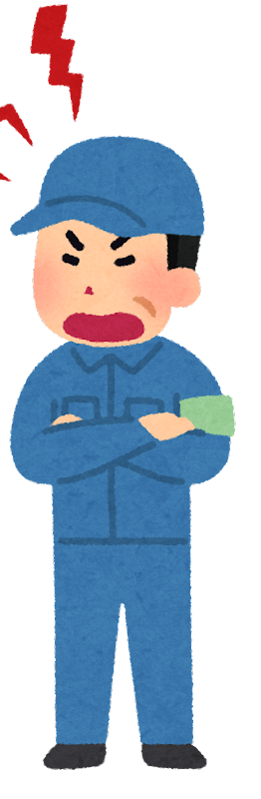

OJT（On the Job Training）
職場内訓練とも呼ばれ、実際の現場で上司や先輩の指導の下で仕事を習得させていく教育方法のこと。主に原理・原則を理解させることではなく、業務遂行力を身に付けさせることを目的とした指導を行うときに行われる。

Slide 15

Off-JT（Off the Job Training）
実際の現場で行われるOJTに対して、研修や外部セミナーへの参加などの普段の職場を離れた場所で行われる人材教育のこと。主に業務遂行に当たり求められる理論や原理を学ぶことを目的とする。

Slide 16




アダプティブラーニング
従来からある画一的な集団学習でなく、生徒ごとの能力や進捗度・習熟度に合わせて、一人ひとりに最適化された学習内容を提供する教育方法のこと。日本語では「適応学習」と呼ばれる。
生徒一人一人に適した
学習内容を提供

Slide 17
CDP（Career Development Program）
企業内教育･訓練プログラムの一種で、従業員の能力を長期的な計画に基づいて組織的に開発するシステム・プログラム体系のこと。個々の希望や適性に応じて、将来のキャリア目標を定め、総合的な能力開発を目指す仕組みである。
CDP
人事異動
人事や所属長との面接
研修・教育制度

Slide 18

メンタルヘルス
精神的な健康状態のこと。現代の社会生活ではストレス要因が増大しており、身体は健康であっても、長くストレス状態にあると「うつ病」や「適応障害」などの精神疾病を招いてしまうことがある。近年、労働衛生を整えるためのストレスチェックが法律で義務化されるなど、メンタルヘルスへの取り組みは増加している。

Slide 19
MBO（Management by Objectives）
個々のグル―プや担当者に自らの業務目標を設定、申告させ、その進捗や実行を各人が自ら主体的に管理する目標管理制度のこと。期間ごとの目標達成度を人事考課を関連付けることもある。自分で決めた目標の達成に取り組むので従業員の自主性が高まるという利点がある。
社員の目標設定
目標設定に
向けた手段決定
手段を行動に移す
評価・振り返り

Slide 20
HRM（Human Resource Management）
人事資源管理と訳され、従業員を経営上の重要な資源と位置付け、長期的な計画に基づき、戦略的に育成や活用を図る管理手法のこと。
HRM
採用
配置
育成
処遇

Slide 21

リテンション
「維持」、「保持」という意味であり、マーケティング用語としてのリテンションの意味は「既存顧客と継続的な関係を維持（既存顧客の流出防止）していくためのマーケティング施策」を指す。一方、人事用語としてのリテンションの意味は、「優秀な人材の離職を防ぎ（人材流出防止）、継続して活躍してもらうための施策」のことを指し、「リテンションマネジメント」「リテンション戦略」とも呼ばれる。

Slide 22

タレントマネジメント
社員個人の持つ能力に注目し、資質や才能を育成・維持して適材適所で活用することで企業の持続的発展を目指す人事管理手法のこと。

Slide 23
ワークエンゲージメント
「仕事から活力を得ていきいきとしている」（活力）、「仕事に誇りとやりがいを感じている」 （熱意）、「仕事に熱心に取り組んでいる」（没頭）の３つが揃った状態として定義されている。
ワークエンゲージメント
活力
熱意
没頭

Slide 24

ダイバーシティー
多様性を意味する。性別や年齢、人種、国籍、趣味嗜好、障害の有無などさまざまな属性の人が、組織や集団に属している状態を意味する。近年、企業の競争力や生産性を高めるために、政府は企業に「ダイバーシティ経営」を推進しており、ダイバーシティの推進は重要な経営課題とされている。

Slide 25
階層型組織
従来の企業組織構造形態の一つであり、権威と責任を組織のトップに置き、命令や指示が一つの指揮命令系統を通じて、上から下へと降りる。通常は、社長、部長、課長、係長、一般社員というような階層別に組織されている。
取締役会
各課・各事業所の中のチーム
チームリーダーの下につくメンバー
代表取締役
役員・経営陣
営業、経理、製造等各部門
各部門の中にある課や事業所

Slide 26
事業部制
本社部門の下に、事業ごとに編成された組織（事業部）を配置した組織形態。本社部門の負担を減らし、各事業で迅速な意思決定ができる。
本社
A事業部
B事業部
開発部
開発部
営業部
営業部
製造部
製造部

Slide 27
カンパニー制
社内の事業それぞれを独立した会社として扱い、組織にするという企業形態の一つ。具体的には、人材や物資、財政といったすべてを委譲し、事業ごとに独立採算の形式で動いていく方式のこと。
社長
本社取締役、本社機能
Aカンパニー
Bカンパニー
開発部
開発部
営業部
営業部
製造部
製造部

Slide 28
職能別組織
別名「機能別組織」と呼ばれ、職能や業務内容ごとに部門を編成する組織形態を指します。具体的には、「営業部」「製造部」「経理部」というように、機能ごとに部門を編成したもの。それぞれの機能を果たすには、異なる職能が必要になるため、各部門で必要な職能を持った人材を配置することになる。
社長
管理部
営業部
開発部
製造部

Slide 29
マトリクス組織
機能別、事業別、エリア別など、異なる組織形態の利点を掛け合わせ、同時に達成しようとする組織形態のこと。マトリクスという言葉は数学の行列からきている。マトリクス組織は、組織形態に縦と横の関係を持ち込んだもの。
事業部別
A事業部
B事業部
C事業部
D事業部
管理部
営業部
職能別
開発部
製造部

Slide 30
プロジェクト組織
プロジェクトごとに専門スキルを有した人材を各部門から招集し、一つのプロジェクトチームとして組織を形成する。プロジェクトが完了すればチームは解散し、各メンバーはそれぞれの部門に戻ったり、別のプロジェクトに参画したりする。加えてプロジェクトマネージャー（プロジェクトリーダー）が配備され、その指示や意思決定に従ってプロジェクトを遂行するのが特徴。
プロジェクトオーナー
プロジェクトマネージャー
設計チーム
・チームリーダー
・チームメンバー
開発チーム
・チームリーダー
・チームメンバー

Slide 31
持株会社
株主として別の会社を支配する目的で株式を保有する会社のこと。持株会社のメリットは、複数の会社を子会社とすることによって、特定の事業の利益にとらわれず、全体としての利益を追求する1つの大きな組織として働くことができること。ホールディングカンパニーとも呼ばれる。
持株会社（親会社）
A社（子会社）
B社（子会社）
C社（子会社）

Slide 32

CEO（Chief Executive Officer）
企業戦略の決定、中長期的な経営事項についての責任を負う役職で最高経営責任者のこと。一般的な企業では会長や社長などがCEOに該当する。

Slide 33

CIO（Chief Information Officer）
経営戦略に沿った情報戦略やIT投資計画に関する責任を持つ役職である最高情報責任者のこと。CEO（最高経営責任者）やCOO（最高執行責任者）を補佐し、企業の情報戦略の策定に当たるのが主な職務となる。

Slide 34
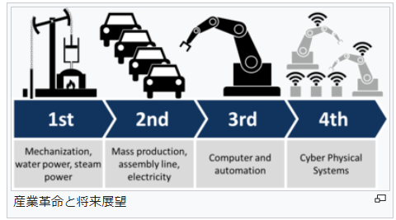
第4次産業革命
第四次産業革命とは、「人工知能（AI）」「ロボット工学」「ナノテクノロジー」「バイオテクノロジー」「量子コンピューター」などの技術が急速に進歩し、社会・経済の構造が大きく変革する時代のこと。インダストリー4.0とも呼ばれる。
（出典）Wikipedia

Slide 35
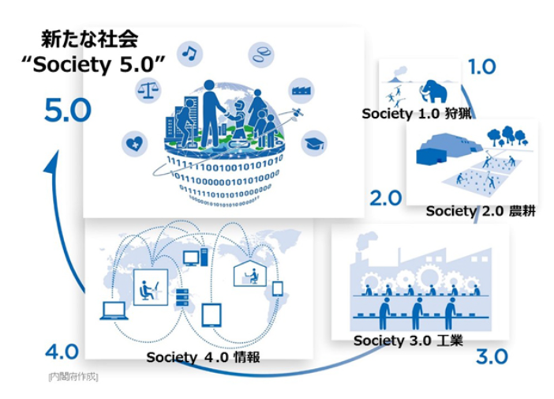
Society5.0
サイバー空間（仮想空間）とフィジカル空間（現実空間）を高度に融合させたシステムにより、経済発展と社会的課題の解決を両立する、人間中心の社会（Society）のこと。
Society 5.0 - 科学技術政策 - 内閣府 (cao.go.jp)

Slide 36
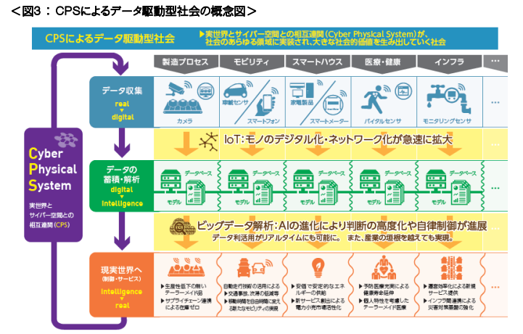
データ駆動型社会
実世界とサイバー空間との相互連関（CPS）がIOTによるモノのデジタル化・ネットワーク化によって様々な産業社会に適用され、デジタル化されたデータが、インテリジェンスへと変換されて現実世界に適用されることによって、データが付加価値を獲得して現実世界を動かす社会のこと。
（経済産業省）CPSによるデータ駆動型社会の到来を見据えた変革

Slide 37
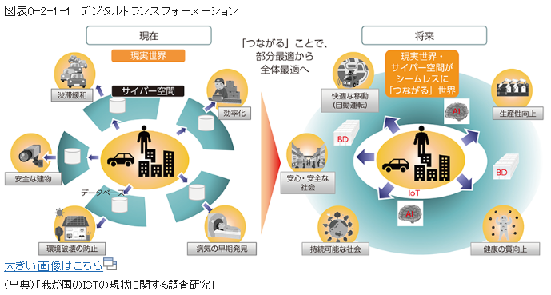
デジタルトランスフォーメーション（Digital Transformation）
企業が外部エコシステム（顧客、市場）の劇的な変化に対応しつつ、内部エコシステム（組織、文化、従業員）の変革を牽引しながら、第3のプラットフォーム（クラウド、モビリティ、ビッグデータ/アナリティクス、ソーシャル技術）を利用して、新しい製品やサービス、新しいビジネスモデルを通して、ネットとリアルの両面での顧客エクスペリエンスの変革を図ることで価値を創出し、競争上の優位性を確立すること。
総務省｜平成30年版 情報通信白書｜デジタルトランスフォーメーション (soumu.go.jp)

Slide 38
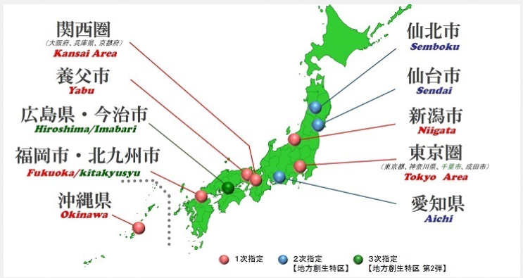
国家戦略特区法（スーパーシティー法）
「国家戦略特区」は、「世界で一番ビジネスをしやすい環境」を作ることを目的に、地域や分野を限定することで、大胆な規制・制度の緩和や税制面の優遇を行う規制改革制度である。 平成25年度に関連する法律が制定され、平成26年5月に最初の区域が指定された。
国家戦略特区 | 首相官邸ホームページ (kantei.go.jp)

Slide 39
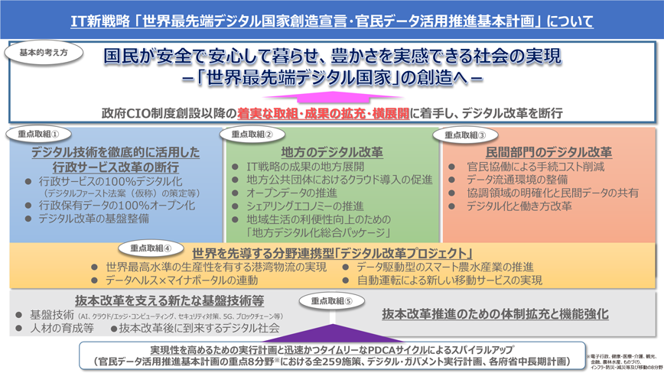
官民データ活用推進基本法
行政や民間企業がもつデジタルデータを公開して活用するための基本方針を定めた法律。 同法では、情報の円滑な流通の確保、国際競争力の強化、新たな事業の創出、情報を根拠とする効果的かつ効率的な行政の推進などを基本理念としている。
総務省｜令和3年版 情報通信白書｜第四期：デジタル社会の構築 (soumu.go.jp)

Slide 40

デジタル社会形成基本法
デジタル社会の形成に関して、基本理念や施策策定の基本方針、国・自治体・事業者の責務、デジタル庁の設置、重点計画の作成について定めた法律。

Slide 41
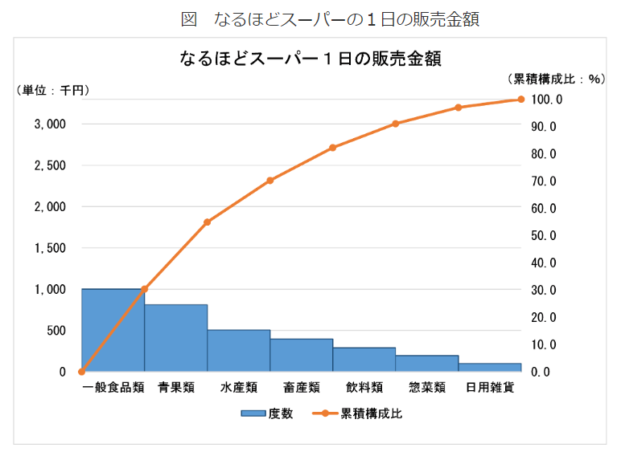
パレート図
あるものを構成する項目ごとの値、あるいは階級ごとの度数を大きい順に並べたものと、その累積の構成比を表す折れ線グラフを組み合わせたグラフ。構成比の集中度合いをみるのに適したグラフで、製造管理や商品の購入層を分析する際などに使用されることがある。
パレート図 (stat.go.jp)

Slide 42
ABC分析
全体に占める度数の割合が大きい項目をA、中程度の項目をB、少ない項目はCと分類して、全体に占める割合の大きさごとに分析を行っていく分析手法をABC分析という。この分析は企業戦略における商品開発や商品購入層の分布分析、製品の不良品発生率の管理などにも活用されている。
A
B
C
パレート図 (stat.go.jp)

Slide 43
特性要因図（Fishbone Diagram）
特性（結果）とそれに影響を及ぼしたと思われる要因（原因）の関係を体系的に表した図。直接的な原因と間接的な原因に分別したり、真の問題点を明確にする効果がある。図が魚の骨のように見えることから、フィッシュボーンダイアグラムとも呼ばれる。
要因
要因
特性（結果）
要因
要因

Slide 44
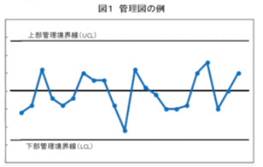
管理図
工程における偶然原因によるバラツキと異常原因によるバラツキを判断して、工程を管理するために考案されたものであり、管理線（1本の中心線（CL）とその上下に合理的に決められた管理限界線（UCL，LCL））からなっている。
製品のバラツキを管理 (stat.go.jp)

Slide 45
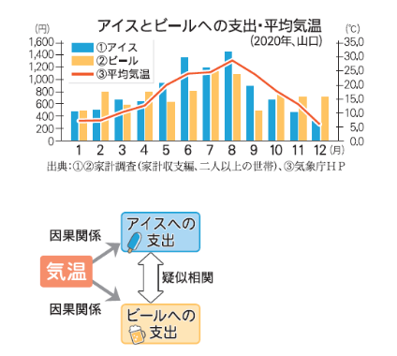
擬似相関
二つの事象の間に相関が見られるが、因果関係は存在しない状態のこと。両者とも共通の原因の結果である場合などに生じる。見せかけの相関とも呼ばれる。
おもしろ統計・120疑似相関って知っていますか? - 山口県ホームページ (yamaguchi.lg.jp)

Slide 46
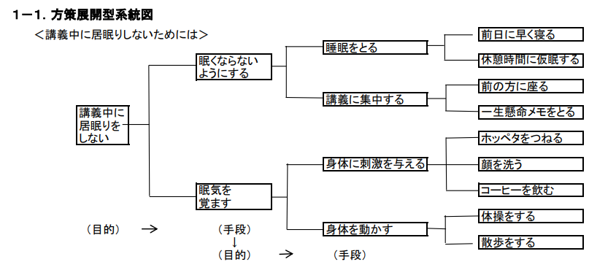
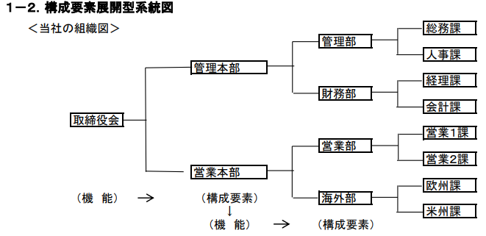
系統図
概念を大きなものから徐々に小さなものへと枝別れさせながら展開し、課題解決へのいくつかの方策を考案したり（方策展開型）、ものごとの構成要素を整理して、要素の相互の関連や要素の抜け落ちをチェックする（構成要素展開型）ために用いる図法のこと。
jinzai_93_img1.pdf (mhlw.go.jp)

Slide 47
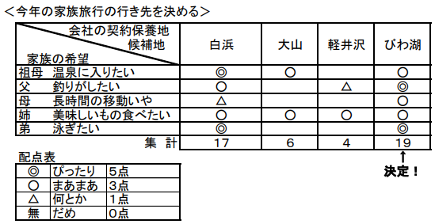
マトリックス図
解決すべき問題に含まれる事象や事柄を２つ以上抽出し、それぞれの要素を組み合わ
せて、その交点に相互の関連の有無や度合いを表示し、問題解決への発想を得ようとするもので、交点から発想を得るやり方と、行又は列ごとの集計結果から全体の整合性をチェックしたり、発想したりするやり方とがあり、身近なものとしては、プロ野球やＪリーグなどの勝敗表があります。
jinzai_93_img1.pdf (mhlw.go.jp)

Slide 48
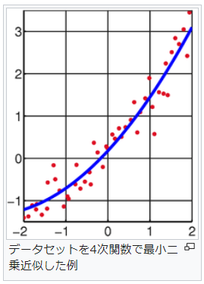
最小二乗法
誤差を伴う測定値の処理において、その誤差の二乗の和を最小にするようにし、最も確からしい関係式を求める方法。測定で得られた数値の組を、適当なモデルから想定される1次関数、対数曲線など特定の関数を用いて近似するときに、想定する関数が測定値に対してよい近似となるように、残差平方和を最小とするような係数を決定する。
（出典）Wikipedia

Slide 49
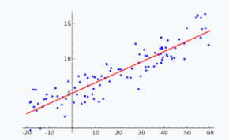
回帰分析
統計的分析手法の一つで、目的変数（結果となる数値）と説明変数（原因となる数値）の因果関係を表す関数式を求めること。1つの目的変数を1つの説明変数との関係で表すことを単回帰分析、1つの目的変数を複数の説明変数との関係で表すことを重回帰分析という。
（出典）Wikipedia

Slide 50
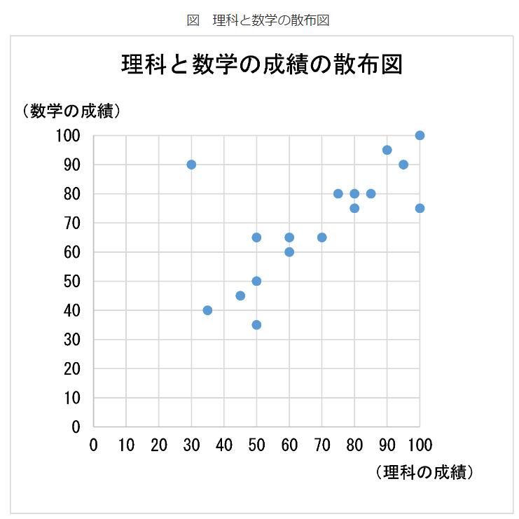
散布図
横軸と縦軸にそれぞれ別の量をとり、データが当てはまるところに点を打って示す（プロットする）グラフのこと。2つの量に関係があるかどうかをみるのに有用である。
散布図 (stat.go.jp)

